Slide 1
4. SEQUENCES (DİZİLER)
4.7- QUICKSORT (HIZLI SIRALAMA ALGORTİMASI)
4.7.1- The Quicksort Code (Hızlı Sıralama Kodu)
4.8- TWO-DİMENSİONAL SEQUENCES ( İKİ BOYUTLU DİZİLER)
4.8.1 The Board Class ( Board Sınıfı)
4.8.2 The X, O, and Dummy Classes (X, O ve Dummy Sınıfları)

Slide 2
4.7- QUICKSORT (HIZLI SIRALAMA ALGORİTMASI)
Bir anlamda, quicksort algoritması merge sort algoritmasının tam tersi gibidir. Ayrıca, bilinen en yaygın kullanılan ve en etkili sıralama algoritmalarından biridir.
Quicksort yine bir böl ve yönet algoritmasıdır ve genellikle rekürsif( bir fonksiyonun içinde kendi kendini çağırması ve bu şekilde bir döngü oluşturmasıdır. Yani yinelemeli olarak çalışır. ) olarak yazılır.
Ancak, merge sort listeyi boyutu 1'e ulaşana kadar böler ve ardından sıralanmış listeleri birleştirirken, quicksort algoritması önce birleştirme yapar ve sonra listeyi böler.

Slide 3
Biz bir sıralanmamış listeyi birleştiremeyiz. Bunun yerine, listeyi iki liste olarak böleriz. Burada istediğimiz, quicksort'un tekrar tekrar çağrılabilmesi için liste hazırlamaktır. Ancak, başarılı olmak için, iki alt liste orijinalinden daha kolay sıralanabilir olmalıdır. Bu bölme hazırlığına "bölme" denir. Bir listenin bölünmesi için bir pivot (Genellikle bir dizi veya listedeki belirli bir elemanı ifade eder. Bu eleman, dizi veya listedeki diğer elemanları karşılaştırarak diziyi ikiye bölmek veya sıralamak için bir referans noktası olarak kullanılır.) elemanı seçeriz. Quicksort'un bir listeyi pivot'tan daha büyük tüm öğeler ve pivot'tan daha küçük tüm öğeler olacak şekilde böldüğünü düşünün. Tüm büyük öğeleri pivotun sağına ve tüm küçük öğeleri pivotun soluna koyarız. Bunu yaptıktan sonra, iki şey doğrudur:
1-Pivot listedeki son konumunda bulunmalıdır.
2-İki alt liste artık daha küçüktür ve dolayısıyla hızlı sıralanabilir hale gelir. İki alt liste sıralandığında, bu, tüm listenin sıralı düzende olmasına neden olur, çünkü sol tarafta pivot'a kadar artan değerler olacak, pivot orta noktada olacak ve pivot'tan büyük değerlerin hepsi pivotun sağında olacak.

Slide 4
Quicksort bir böl ve yönet algoritmasıdır. En iyi performansı elde etmek için, diziyi tam ortadan ikiye bölmek isteriz. Bu, pivotun iki listeyi bölmek için kullanıldığından, pivotu tam olarak ortaya almak demektir. Ne yazık ki, bunu verimli bir şekilde yapmak mümkün değildir.
Quicksort'un O(n log n) karmaşıklığına sahip olması için, merge sort gibi, listedeki bölümlemeyi O(n) sürede gerçekleştirmesi gerekmektedir. Pivodu hızlı bir şekilde seçmeli ve iyi seçmeliyiz.
Eğer pivotu ortaya yakın bir değer seçmezsek, umduğumuz O(n log n) karmaşıklığını elde edemeyiz. Liste içinden rastgele bir pivot seçmek yeterli olacaktır
Rastgele bir seçimi garanti etmenin bir yolu, quicksort algoritmasının sıralamayı rastgele başlatmasıdır.

Slide 5
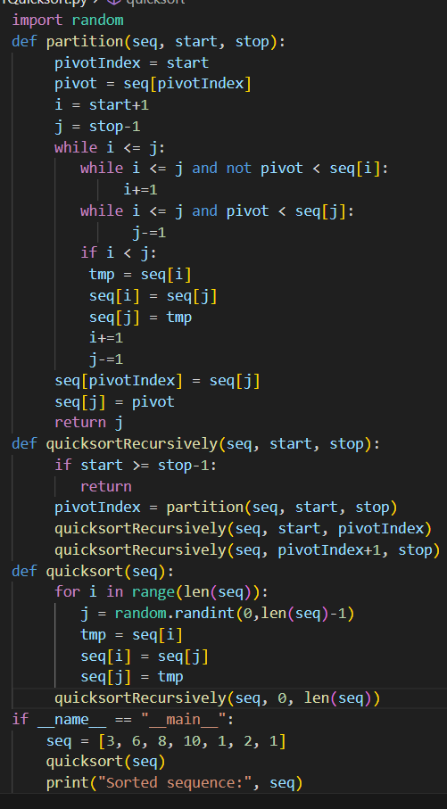
4.7.1- Quıcksort Code
(Hızlı sıralama kodu)
Liste rastgele hale geldikten sonra, rastgele bir pivot seçmek daha kolay hale gelir. Parçalama işlevi, dizinin ilk öğesini pivot olarak seçer. Parçalama işlemi, her iki uçtan başlar ve ortaya doğru ilerler. Temelde, her seferinde pivot'tan büyük bir değer sol tarafta bulunduğunda ve pivot'tan küçük bir değer sağ tarafta bulunduğunda, bu iki değer yer değiştirilir. Her iki taraftan da ortaya ulaşıldığında, pivot yerine yerleştirilir.
Dizi bölündüğünde, hızlı sıralama algoritması iki parça üzerinde özyinelemeli olarak çağrılır. Değişkenler i ve j, parçalama işlemi sırasında sırasıyla sol ve sağ değerlerin indislerini temsil eder.

Slide 6
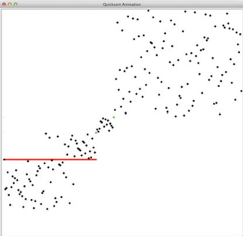
Eğer parçalama koduna bakarsanız, iki yorumlanmış while döngüsü koşulu muhtemelen açıklamayı kolaylaştırır. Ancak, açıklanmamış kod sadece "<" operatörünü kullanır.
Quicksort, listeler üzerindeki sıralama yöntemi tarafından kullanılan sıralama algoritmasıdır. Yalnızca dizideki öğeler arasında "<" operatörünün tanımlı olmasını gerektirir. İki while döngüsünü bu şekilde yazarak, gereken tek sıralama, Python'un gereksinim duyduğu gibi "<" operatörü tarafından tanımlanır.
Şekil 4.7'deki anlık görüntü, bir dizinin parçalanması üzerindeki etkiyi göstermektedir.
Şekil 4.7: Hızlı Sıralama Anlık Görüntüsü

Slide 7

Bu şekilde, dizi zaten iki kez parçalandı. İlk parçalama, neredeyse tam ortada olan bir pivot seçti. Ancak, ikinci parçalama, pek iyi olmayan bir pivot seçti.
Kırmızı çizgi, şu anda parçalanmakta olan dizinin parçasını gösterir. Bu alt dizi içindeki en soldaki değer, pivot değeridir. İki yeşil nokta, zaten doğru konumlarında olan pivot değerleridir. Pivot'tan büyük olan tüm değerler, pivotun sağ tarafındaki parçaya yerleştirilecek ve pivotun sol tarafındaki tüm değerler, pivot'tan küçüktür. Bu, hızlı sıralamanın doğasıdır.
Tekrar, amortize karmaşıklığı (Amortize karmaşıklığı, bir algoritmanın ortalama performansını analiz etmek için kullanılan bir karmaşıklık analiz yöntemidir.) ile hızlı sıralama algoritmasının O(n log n) zamanında çalıştığını bulabiliriz.

Slide 8
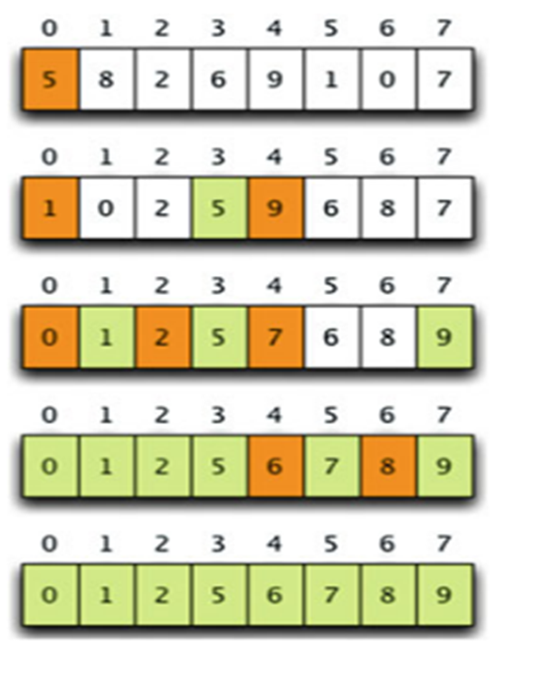
Verilen listenin [58269107] hızlı sıralama kullanılarak sıralanması durumunda, Şekil 4.8, parçalama işlevine her çağrıdan sonra listenin durumunu göstermektedir.
Her çağrıda pivot, turuncu renkli öğe tarafından belirlenir. Parçalama işlevi, pivot'un sağına uzanan listeyi parçalar.
Parçalandıktan sonra, pivot son konumuna taşınır ve bunun için pivot ile pivot'tan küçük olan son öğe yer değiştirir. Daha sonra, parçalama işlemi bu iki alt listeye uygulanır. Hızlı sıralamanın ilk adımında yapılan rastgeleleştirme, daha rastgele bir pivot değeri seçmeye yardımcı olur. Bu , özellikle hızlı sıralamaya iletilen dizinin zaten sıralanmış olma ihtimali varsa, hızlı sıralama algoritmasında gerçek sonuçlar doğurur..
Şekil 4.8: Bir Listeyi Hızlı Sıralama

Slide 9
Eğer hızlı sıralamaya verilen dizi artan ya da azalan bir şekilde sıralanmışsa veya neredeyse sıralanmışsa, o zaman hızlı sıralama O(n log n) karmaşıklığına ulaşamayacaktır. Aslında, algoritmanın en kötü durum karmaşıklığı O(n^2)'dir.
Eğer seçilen pivot, bir sonraki en küçük veya en büyük değer ise, o zaman parçalama işlemi, 9'un Şekil 4.8'deki alt liste için bir pivot olarak seçildiği durumda olduğu gibi, problemi daha küçük alt listelere bölmeyecektir. Algoritma basitçe bir değeri yerine koyacak ve geri kalan tüm değerlerin tek bir büyük bölüme sahip olmasına neden olacaktır. Eğer her seferinde bir pivot seçilirse, bu durum O(n^2) karmaşıklığına yol açacaktır. Listeyi hızlı sıralamadan önce rastgele hale getirmek, bunun olmasını engellemeye yardımcı olacaktır.
Merge sort, bir pivot seçiminden etkilenmez, çünkü herhangi bir seçim gerekli değildir. Bu nedenle, merge sort'un dikkate alması gereken bir en kötü durum veya en iyi durumu yoktur. Her zaman O(n log n) karmaşıklığına ulaşacaktır.
Yine de, hızlı sıralama, bir listeyi yeni bir listeye kopyalamaya ve sonra tekrar geri kopyalamaya ihtiyaç duymadığı için pratikte merge sort'tan daha iyi performans gösterir. Hızlı sıralama algoritması, sıralama algoritmalarının resmi bir standart olmamasına rağmen, geniş bir kullanımı veya kabulü olan standartıdır.

Slide 10
4.8- TWO-DİMENSİONAL SEQUENCES( İKİ BOYUTLU DİZİLER)
Bazı durumlarda programcılar, bir programda iki boyutlu dizileri temsil etmeye ihtiyaç duyarlar. Bu durumlara bazı örnekler:
Matrisler ve Tablolar: öğrenci notlarını kaydetmek için bir öğrenci veri tabanında matrisler kullanılabilir.
Oyun Geliştirme : bir platform oyununda harita veya oyun alanı bir iki boyutlu dizi olarak temsil edilebilir.
Grafik ve Resim İşleme: Görüntü işleme uygulamalarında, resimlerin piksel değerleri genellikle iki boyutlu diziler olarak temsil edilir.
Bu kolay bir şekilde liste içinde liste oluşturarak yapılabilir. Ana liste, matrisin ya sütunlarını ya da satırlarını temsil edebilir. Ana liste satırlara referanslar içeriyorsa, matrisin satır ana formunda olduğu söylenir. Ana liste sütunları içeriyorsa ,matris sütun ana formundadır. Çoğu zaman matrisler satır ana formunda oluşturulur. Şekil 4.9'da bir matris satır ana formu ile çizilmiştir.

Slide 11
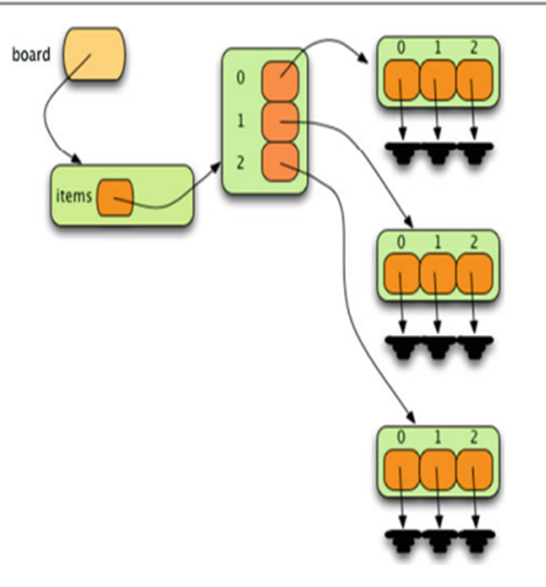
Verilerin gerçek düzeni her iki durumda da aynıdır. Öğeler referansı ana liste üzerine işaret eder. Öğeler listesi, matrisin her bir satırına referanslar içerir. Örneğin, insan bir rakibe karşı oynayan bir tik-tak-toe programını düşünelim. (Tik-tak-toe, iki oyuncu arasında oynanan ve genellikle kağıt üzerinde veya bir tahta üzerinde oynanan basit bir strateji oyunudur.) Tic-tac-toe oynandığı tahtayı temsil etmemiz gerekecek. Bunu yapmak için, önceki bölümdeki PyList sınıfımızı taklit eden bir Board sınıfı oluşturacağız.(Bir tahtayı temsil eden ve üzerinde oyun oynanan bir nesne oluşturan bir sınıftır.) Board sınıfımızın yapısı Şekil 4.9'da grafiksel olarak gösterilmiştir. Board sınıfının taslağı Bölüm 4.8.1'de verilmiştir.
Şekil 4.9: 2-Boyutlu Bir Matris

Slide 12
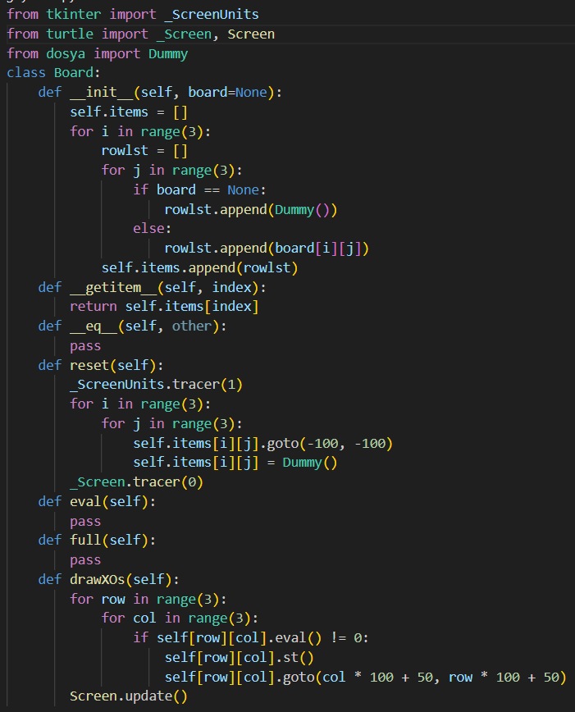
4.8.1 The Board Class
Board sınıfında her satır zaten bir liste olduğundan, matrisin satırları için yerleşik liste sınıfını doğrudan kullanabiliriz. Matrisin her satırındaki her konum, ya bir X, ya bir O veya bir Dummy nesnesi içerebilir. Dummy nesneleri, kolaylık sağlamak için kullanılır ve tahtadaki boş bir konumu temsil ederler. Eşitlik (equal), değerlendirme (eval), ve doluluk (full) metodları öğrenciye bırakılmıştır. Her birinin amacı bir sonraki bölümde açıklanacaktır.

Slide 13
Birçok oyun, hem animasyonlu hem de diğer türden oyunlar, Tkinter ve turtle grafikleri kullanılarak kolayca uygulanabilir. Bir oyundaki animasyonlu karakterler veya oyun parçaları, gerekli olduğunda ekranda hareket eden bir turtle olarak uygulanabilir. Tic Tac Toe oyununda X'ler ve O'lar, RawTurtles olarak uygulanabilir. Bir RawTurtle, bir Turtle nesnesi gibi olup, fakat RawTurtle'ın etrafında hareket ettiği tuvali sağlamamız gerekmektedir. 4.8.2 Bölümündeki kod, X'leri, O'ları ve tahtadaki açık konumlar için bir yer tutucu olan özel Dummy sınıfını tanımlayan üç sınıf içerir.

Slide 14
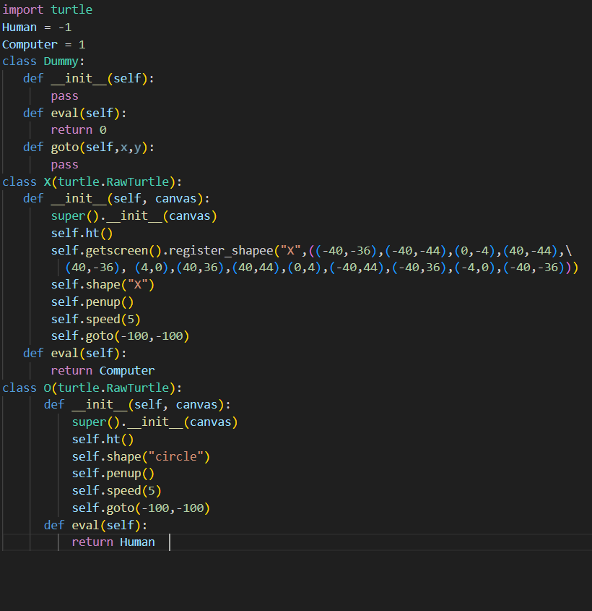
4.8.2 The X, O, and Dummy Classes (X, O ve Dummy Sınıfları)

Slide 15
SORULAR
1- Neden quicksort, merge sort'tan daha iyi performans gösterir?
Cevap:
Quicksort, genellikle daha hızlı performans gösterir çünkü:
Ortalama durumda O(n log n) karmaşıklığına sahiptir ve daha küçük sabit faktörlere sahiptir.
Ek bellek kullanmaz, bu nedenle bellek kullanımı daha azdır.
Cache performansını artırabilir, çünkü verileri rastgele erişmek yerine yerinde sıralar.

Slide 16
2-Merge sort'un quicksort'tan daha iyi performans göstermesinin mümkün olabileceği koşullar nelerdir?
Cevap:
Bellek kısıtlamaları: Merge sort, sabit miktarda ek bellek kullanırken, quicksort ek bellek kullanmadan yerinde bir sıralama yapar. Bellek kısıtlı olduğunda merge sort tercih edilebilir.
En kötü durum karmaşıklığı: Quicksort'un en kötü durum karmaşıklığı O(n^2) iken, merge sort'un en kötü durum karmaşıklığı her zaman O(n log n)'dir. Veri seti özellikleri quicksort'un en kötü durumuna yol açacaksa, merge sort tercih edilebilir.
Kararlılık ihtiyacı: Merge sort, kararlı bir sıralama algoritmasıdır, yani aynı değerlere sahip öğelerin sırası değişmez. Quicksort kararlı değildir. Öğelerin orijinal sırasının korunması gerekiyorsa merge sort tercih edilebilir.
Bağlı listeler: Merge sort, bağlı listelerde daha etkili bir şekilde uygulanabilirken, quicksort bu yapıya uygun değildir. Bağlı listelerde sıralama yapılacaksa, merge sort daha uygun bir seçenek olabilir.

Slide 17
3-Bir liste bölündüğünde ne olduğunu özetleyin.
Cevap:
Bir liste bölündüğünde, genellikle bir pivot elemanı seçilir. Bu pivot elemanı, listenin iki alt listesine ayırılmasını sağlamak için kullanılır. Pivot elemanından küçük olanlar sol alt listede yer alırken, pivot elemanından büyük olanlar sağ alt listede yer alır. Bu işlem, listenin her elemanı pivot elemanıyla karşılaştırılarak gerçekleştirilir. Sonuç olarak, listenin iki parçaya bölünmesi işlemi tamamlandığında, liste sıralanmış veya başka bir işlem için hazır hale gelir.

